Slide 1
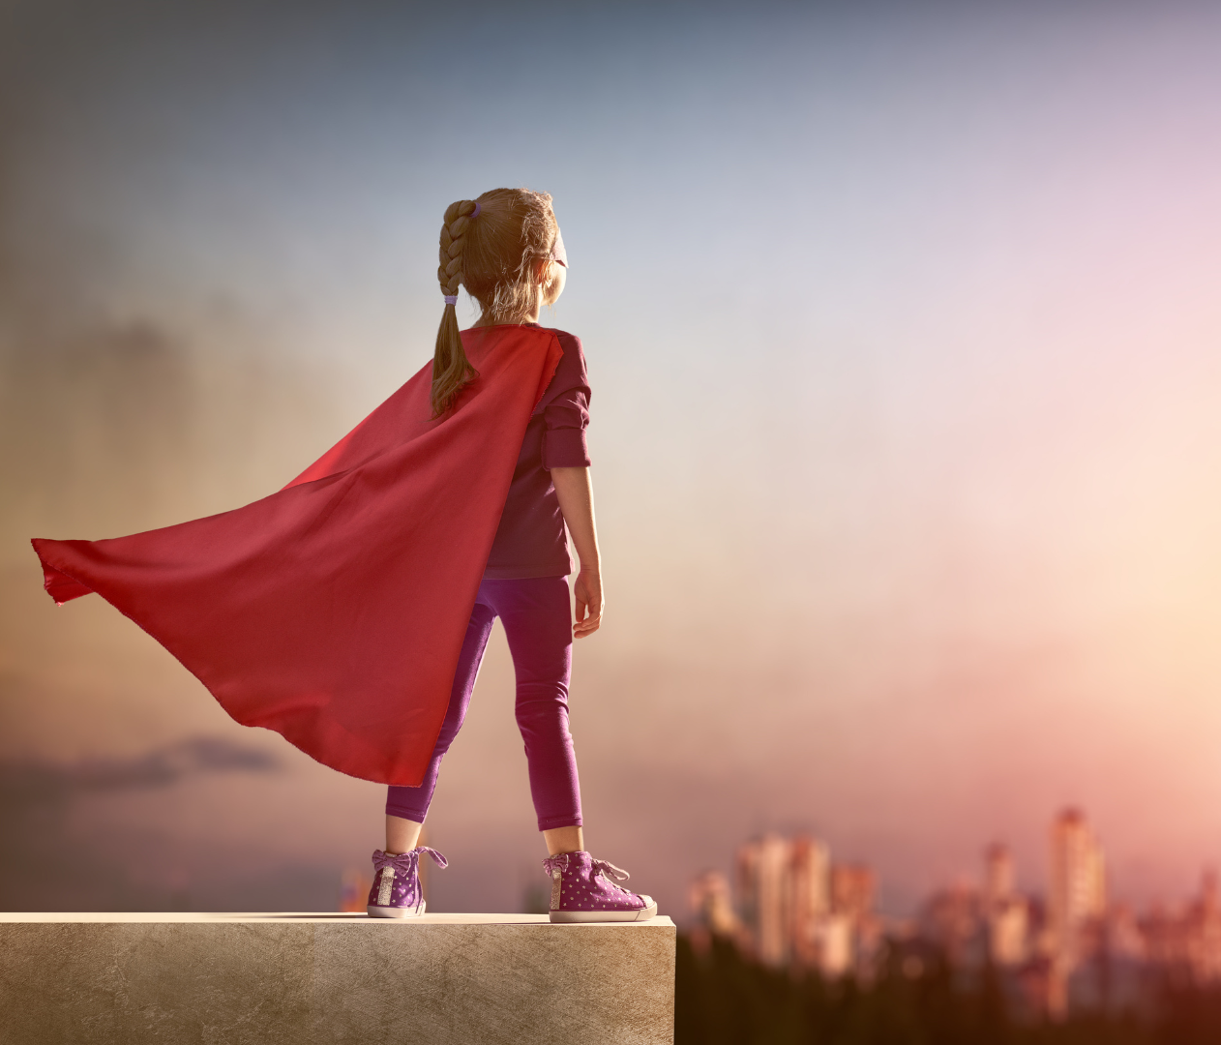

גיבורות על
7.10
Notes:
מלחמת "חרבות ברזל" חושפת בפנינו שוב את העוצמה ואת הגבורה שיש בנשים. במהלך השנה האחרונה גילו נשים מכלל החברה הישראלית גבורה בחזית ובעורף, אומץ, חוזק, חוסן ותושייה, מסירות נפש ונכונות להקרבה למען משפחתן ולמען הכלל. בפעילות זו, נרצה להעלות על נס את דמות האישה הישראלית ואת תרומתה לחוסנה של החברה הישראלית בעורף ובחזית.
נביא סיפורים אישיים מתקופת מלחמת "חרבות ברזל" של לוחמות, של אימהות, של אחיות ושל פרמדיקיות, של נערות ושל נשות המשרתים במילואים, צעירות ומבוגרות מכלל קשת החברה הישראלית. נדון במקומם של בני נוער ובנות נוער בפיתוח שיח מגדרי חיובי, המאפשר מיצוי יכולות בחברה שוויונית ומעודד מנהיגות נשית.
מטרות
להוקיר את פועלן של נשים בחזית ובעורף ואת תרומתן הייחודית לחוסנה של החברה הישראלית.
לעורר שיח מגדרי שוויוני, המאפשר לכל מגדר לתרום את תרומתו.
https://view.genially.com/66bc846209c287bf717fdadf

Slide 2
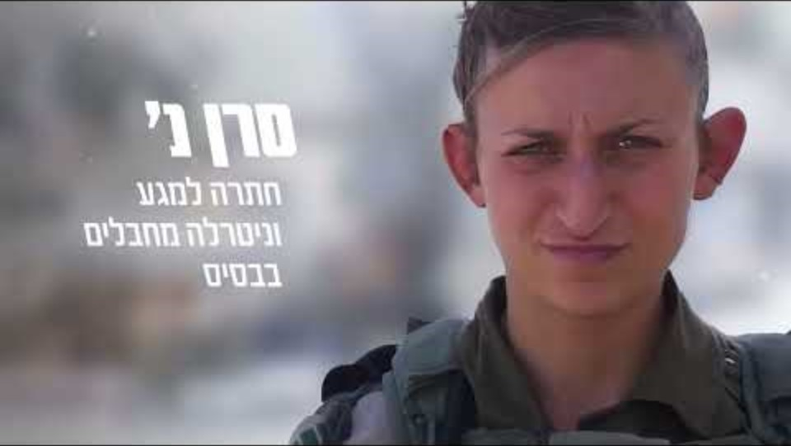
רוח הלוחמות תנצח
Notes:
https://youtu.be/Iyhx_VTcieg?si=MnLJZa0Qz3Y54Ja4

Slide 3
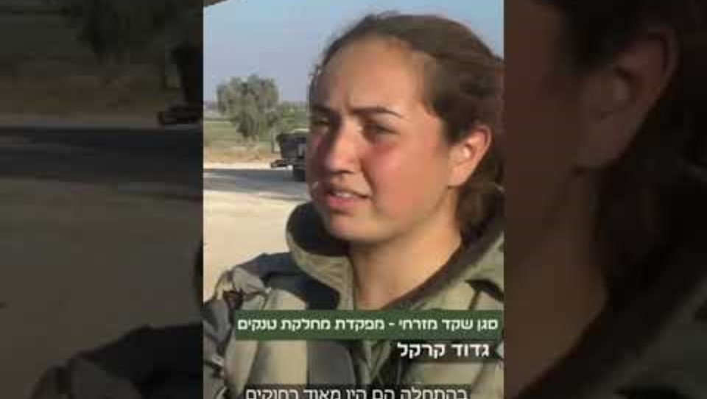
לוחמות טנקים מספרות
Notes:
https://youtu.be/-UO2jrstmks?si=e2f2Lc8Kps2NEcHy

Slide 4
דיון קצר
אילו תחושות הסרטונים עוררו בכם.ן?
מהו המסר של הסרטונים? האם הוא הפתיע אתכם.ן? הסבירו.

Slide 5
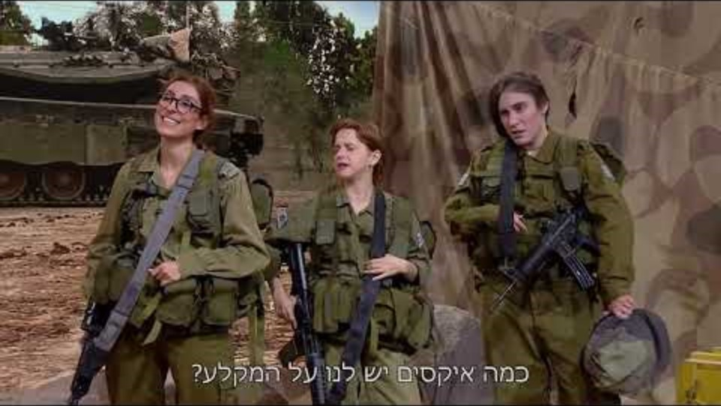
לוחמות טנקים מספרות
Notes:
https://youtu.be/54syTcY3cDs

Slide 6
דיון קצר
אילו תחושות הסרטון עורר בכם.ן?
מהו לדעתכם המסר של הסרטון?

Slide 7
רוח הלוחמות תנצח
מדוע לדעתכם היה צורך לחבר סרטון על נשים לוחמות?
האם חשוב שתהיינה נשים לוחמות בצה"ל? מדוע?
מה לדעתכם נדרש מנשים בתפקידים קרביים בצבא שלא נדרש מגברים לוחמים?
אילו נשים לוחמות אתם מכירים? האם "נשים לוחמות" נמצאות רק בשדה הקרב? אם לא, היכן עוד?

Slide 8
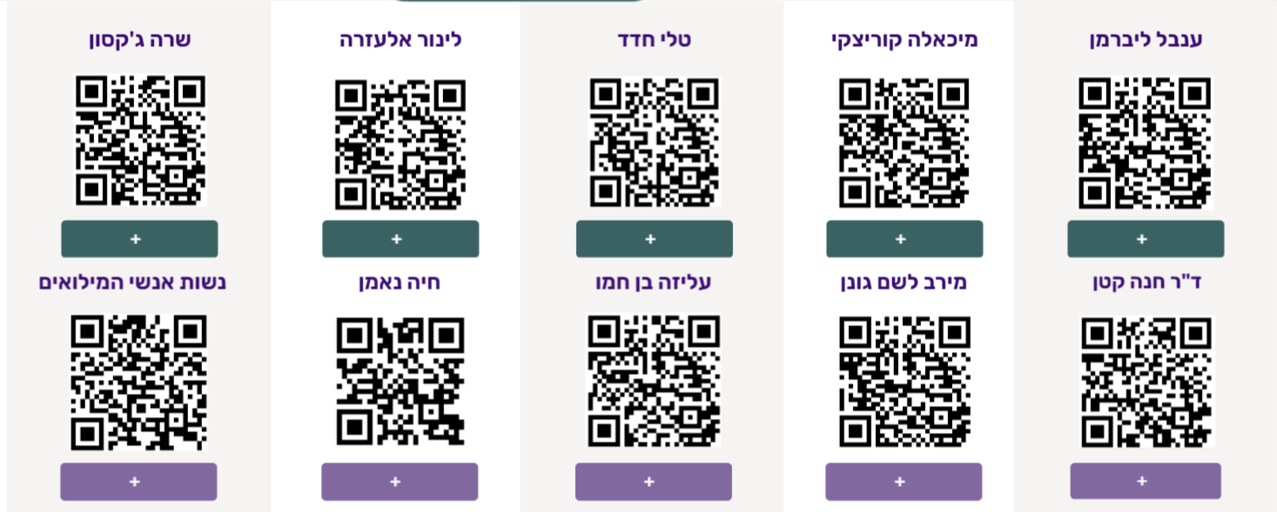
גיבורות על
לפניכם/ן דוגמאות לסיפורי תרומה וגבורה נשיים בתקופת מלחמת חרבות ברזל.
בזוגות, בחרו באחד או יותר מן הסיפורים המוצעים וענו על מאחורה.

Slide 9
גיבורות על – שאלות לדיון
תארו את הדמות או הדמויות אותן בחרתם/ן ואת המייחד אותן.
כיצד הגבורה באה לידי ביטוי במעשי הדמות?
אילו תכונות או יכולות נדרשו לביצוע מעשה זה?
האם תוכלו לזהות במעשי הגבורה תכונות נשיות שסייעו לגיבורות?

Slide 10
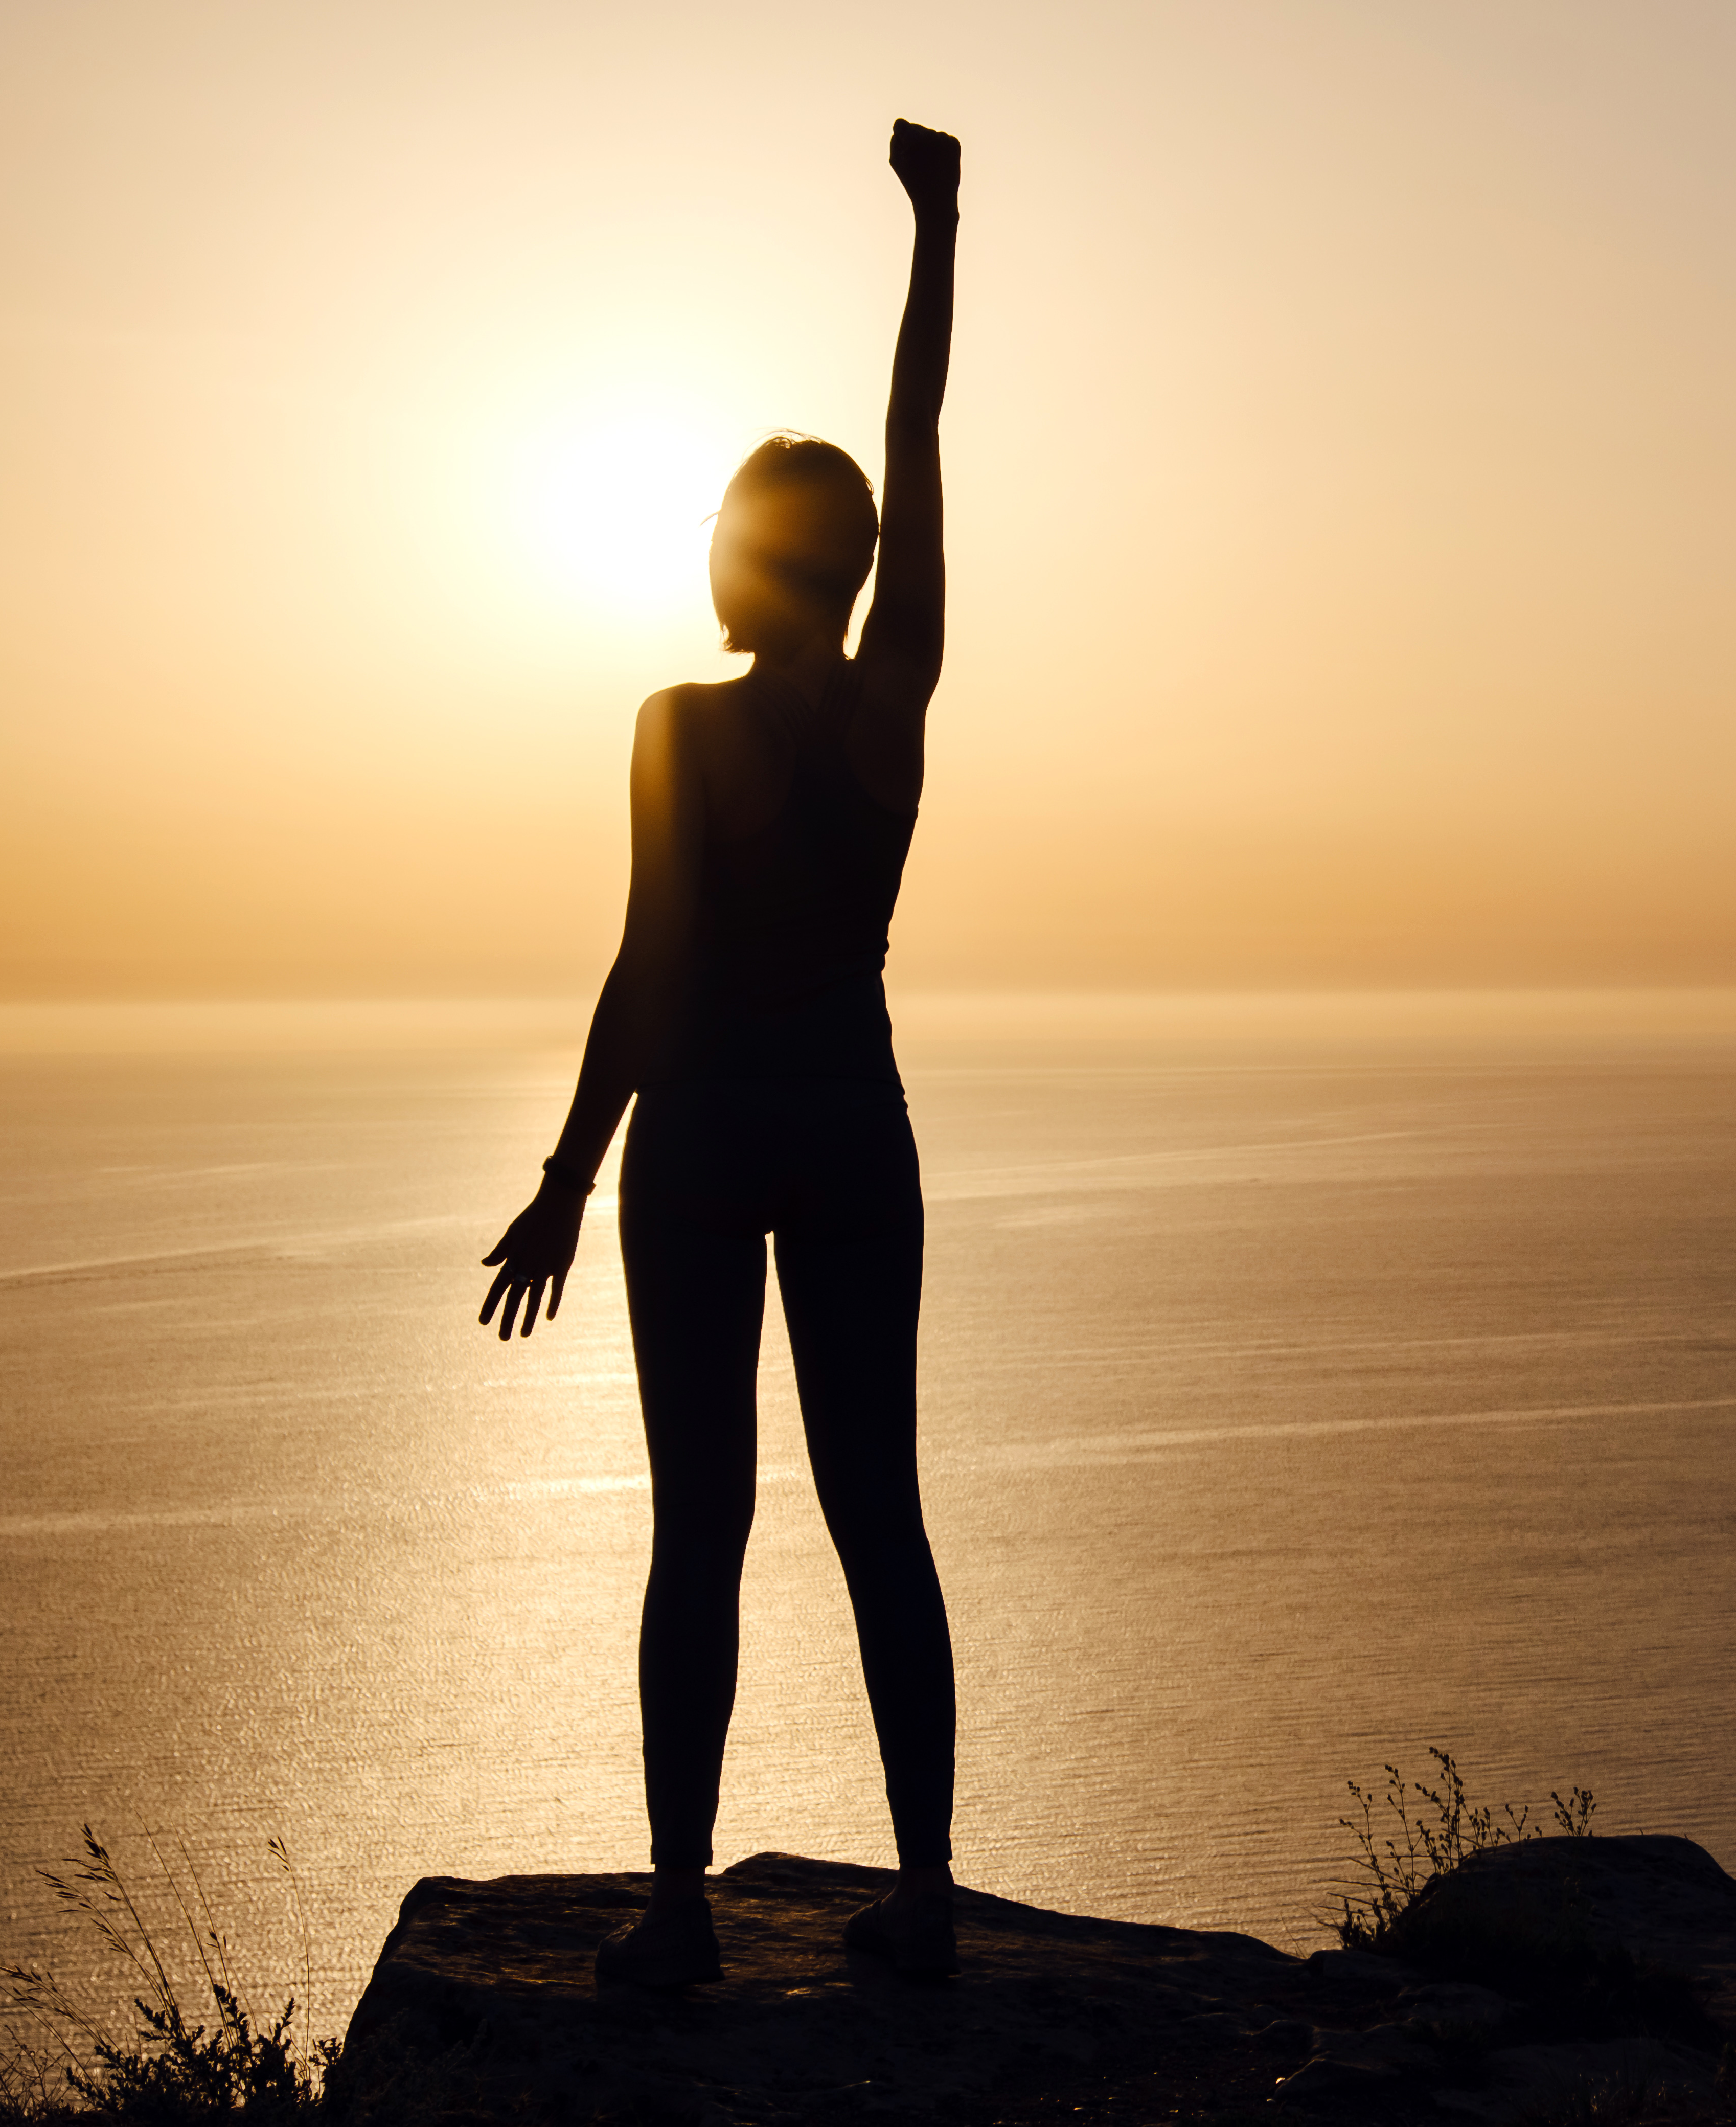
שיתוף
ספרו בקצרה על הדמות/דמויות
מה היה סיפור הגבורה

Slide 11
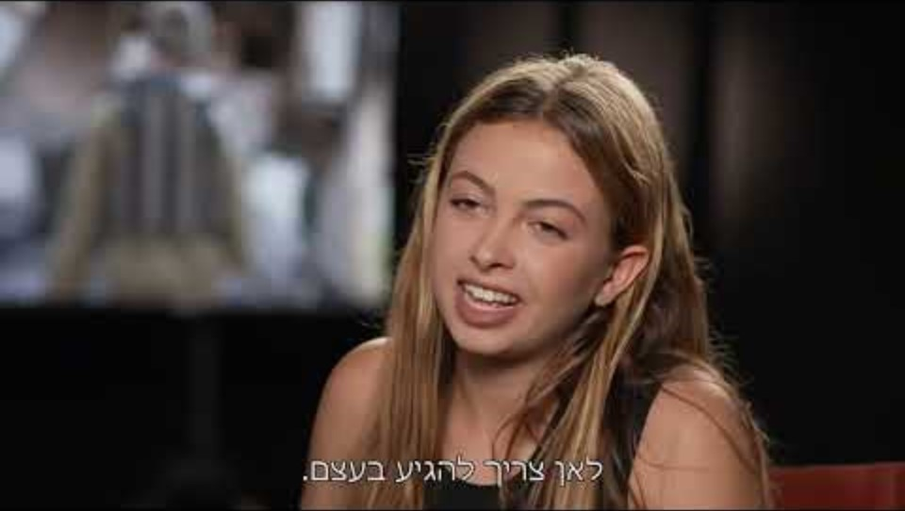
גיבורה בת 15
Notes:
https://youtu.be/zNzrjg6Yh2k

Slide 12
גיבורה בת 15
לדעתכם, מהו המסר שעולה מן הקטעים שצפיתם בהם?
שמו של סרט על גלי הוא "גיבורה בת 15". מה דעתכם על השם?
אילו תכונות של גלי באו לידי ביטוי בקטעים שראיתם?
מה לדעתכם מאפשר לבני נוער להיות גיבורים?
באילו תחומים אתם יכולים להיות גיבורים? שתפו ברעיונות שונים.

Slide 13
לסיכום
מה מיוחד בדמויות שהיכרנו במפגש זה? עד כמה פעילותן יוצאת דופן? פרטו.
באילו תכונות ניחנו נשים אלו ואילו תכונות באו לידי ביטוי במעשיהן? האם תכונות אלו ייחודיות לנשים?
האם אתם מכירים באופן אישי נשים שהתבלטו בתרומתן בתקופת המלחמה? שתפו.
האם חשוב לאפשר שוויון מגדרי בתפקידי מפתח? נמקו.
כיצד אתם כבני נוער – בנים ובנות כאחד – תוכלו לתרום לקידום שוויון מגדרי בכיתה ובחברה הישראלית?

